Slide 1

ANNE SÜTÜ VE BESLENME
Dr. Salih Zekeriya KARSLIOĞLU
KTÜ Aile Hekimliği Anabilim Dalı
09.06.2015

Slide 2
Amaç
Anne sütü ve tamamlayıcı besinlerle ilgili yeterli bilgi düzeyine ulaşabilmek ve onların bebek için önemini kavrayabilmek

Slide 3
Öğrenim hedefleri
Anne sütünün verilme sürelerini söyleyebilmeli
Anne sütünün avantajlarını sayabilmeli
Ek gıdaların hangi özelliklere sahip olması gerektiğini bilmeli
Bebeğe verilen kemoprofilaksiyi sayabilmeli

Slide 4
Anne sütü
Yenidoğan bir bebek için en uygun besin ANNE SÜTÜ’dür.
Anne sütü bebeğin sağlıklı olması, tüm besin öğeleri gereksinmelerini karşılaması, kolaylıkla sindirilebilmesi ve enfeksiyonlara karşı koruması açısından yeri doldurulamaz bir besindir
İLK 6 AY SADECE ANNE SÜTÜ!!!

Slide 5
Anne Sütünün Yararları
Her zaman sterildir, ısı derecesi idealdir.
Besin ögesi bileşimi bebeğin gereksinmelerine uygundur.
Sindirime yardımcı aktif enzimler içerir (yağ sindirimi için lipaz)
Anne sütü alan bebeklerde solunum yolu ve mide-barsak enfeksiyonları daha az görülür.
Anne sütü verilmesi orta kulak iltihabı riskini azaltır.

Slide 6
Anne Sütünün Yararları
Bazı kronik hastalıkların oluşma riskini azaltır (tip I diyabet, çölyak hastalığı, obezite, koroner kalp hastalığı gibi).
Alerjiye karşı koruyucudur ve bebeği pişikten korur.
Bebeğin ruhsal, bedensel ve zihinsel gelişimine yardımcı olur.
Ucuzdur, hazırlama sorunu gerektirmez.

Slide 7

Anne Sütünün Yararları
Annenin sağlığını korur. Emziren annelerde akciğer kanseri, over kanseri, kemik erimesi ve kansızlık (anemi) oluşumu azalır.
Anne ve bebeği arasındaki duygusal bağı güçlendirerek sevgi dolu bir ilişkiyi kolaylaştırır.

Slide 8
Anne Sütünün Üstünlükleri
Anne sütündeki proteinlerin % 60-80’i biyolojik değeri ve kullanımı yüksek olan whey proteinidir.
Anne sütü proteinlerinin vücut proteinlerine dönüşüm oranı %100 (NPU)’dür.
Bu özelliğe sahip başka bir besinin olmaması, anne sütünü eşsiz yapmaktadır.

Slide 9
Anne Sütünün Üstünlükleri
Protein konsantrasyonu inek sütünden az olmasına rağmen süt çocuğunun protein gereksinimini ilk 6 ay tek başına karşılar.
Anne sütünün probiyotik özelliklere sahip olması, bileşiminde bulunan laktobasillus bifidusun etkisi ile süt çocuğunu E.koli gibi enfeksiyonlardan korur
İLK 6 AY SADECE ANNE SÜTÜ!!!

Slide 10
Anne Sütünün Üstünlükleri
Yağ sindirim ve emiliminde yer alan lipaz, meme bezlerinde süt lipidlerinin sentezinde yer alan lipoprotein lipaz, laktoz sentezinde galaktozil transferaz, bakteriostatik etki oluşumunda laktoperoksidaz gibi çok sayıda enzimi bileşiminde bulundurmaktadır.

Slide 11
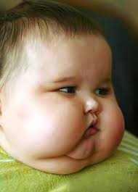
Anne Sütünün Üstünlükleri
Anne sütünün yağ miktarının emzirmenin sonuna doğru artması doygunluk oluşturmakta, bebeğin daha fazla besin tüketmesine engel olarak obezite gelişimi önlenmektedir.
Bu nedenle anne sütü ile beslenenlerde obezite oranı daha azdır.

Slide 12
Anne Sütünün Üstünlükleri
İnek sütündeki demirin % 5-10’u emilirken
Anne sütündeki demirin % 50-60’ı emilir.
Anne sütü alan bebeklerde gastrointestinal enfeksiyonlar, pnömoni, menenjit, bakteriyemi sıklığı daha azdır.

Slide 13
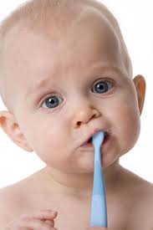
Anne Sütünün Üstünlükleri
İnek sütü ile beslenen bebeklerde diş çürüğü sayısı anne sütü ile beslenenlere göre daha fazladır.
Anne sütündeki Ca/P oranı 2:1 dir. Bu oran kalsiyumun emilimini ve vücutta kullanımını arttırmaktadır.

Slide 14
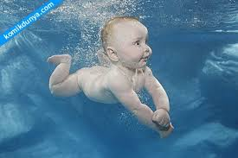
Anne Sütünün Üstünlükleri
Anne sütü, sık sık emzirildiğinde bebeğin su ihtiyacını tam olarak karşılar, ayrıca su verilmesine gerek yoktur.(Günde 8-12 kez, her öğünde bir meme tamamen boşalana kadar emzirilmelidir)

Slide 15
Anne Sütünün Antienfektif Öğeleri
Laktoferrin
Bifidus Faktörü
Lizozim
İnterferon, Laktoperoksidaz
İmmünoglobülinler: Sekretuvar IgA
Komplemanlar, Fibronektin
Oligosakkaritler

Slide 16
Anne Sütü Verilirken Dikkat Edilmesi Gereken Noktalar
Doğumdan sonraki ilk yarım-bir saatte emzirmeye başlanmalıdır. Emzirme süresince (öncesi ve sonrası) bebeğe hiçbir içecek verilmemelidir.
İlk 6 ayda bebeklere sadece anne sütü verilmelidir. Tamamlayıcı besinlere 6 aydan önce başlanmamalıdır.
İLK 6 AY SADECE ANNE SÜTÜ!!!

Slide 18
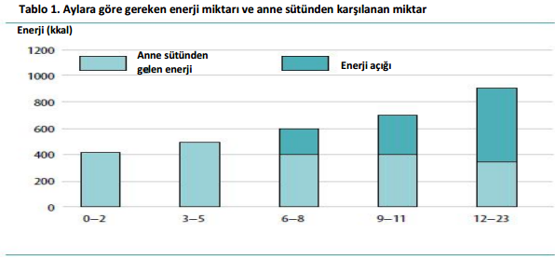

Slide 19
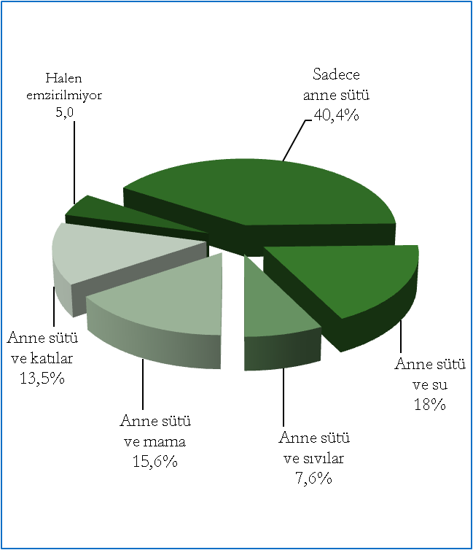
Emzirme Ve Ek Gıda
< 6 Aylık Bebekler
6-9 Aylık Bebekler

Slide 20
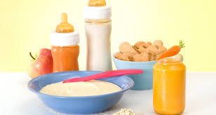
Tamamlayıcı beslenme
Anne sütünün tek başına, süt çocuğunun besin ihtiyacını karşılamaya daha uzun süre yeterli olamayacağı zamanda başlatılan ve diğer yiyecek ve içeceklerin anne sütü ile birlikte sunulduğu süreç

Slide 21
Tamamlayıcı beslenme
Tamamlayıcı besinler, geçiş besinleri ve aile yemekleri olmak üzere iki grup
Geçiş besinleri, süt çocukları için özel hazırlanmış besinler
Aile yemekleri ise ailenin diğer fertlerinin tükettiği sofra yemekleri
6-24 AY ANNE SÜTÜ DEVAM EDİLMELİ
EK GIDALAR VERİLMELİ

Slide 22
Tamamlayıcı Besinlere Neden 6. Ayda Başlanmalıdır?
Bebeğin artan kalsiyum ve enerji gereksiniminin, yalnızca anne sütüyle karşılanamaması
Doğumda sağlanan demir ve çinko depolarının tükenmesi
Farklı tat ve kıvamlarının bebekte ısırma ve çiğneme becerisini arttırması
Çiğneme becerisinin ağız ve dil koordinasyonunu arttırması
Daha geç başlamanın besinlerin reddedilmesine neden olabilmesi
Notes:
Nöromüsküler sistem: Beslenme ile ilgili refleksler gelişimin farklı basamaklarında ortaya çıkar. Arama, emme, yutma refleksleri beslenmeyi kolaylaştırırken, dil ile itme refleksi (gag reflex) katı besinlerin alımını zorlaştırır. Dördüncü aydan önce süt çocukları, besini lokma haline getirme, yutağa gönderme ve yutma için gereken nöromüsküler uyuma sahip değildir. Katı gıdaları alabilme ve yutma için gereken vücut duruşunun sürmesini sağlayan oturma yeteneği henüz kazanılmamıştır. Bebekler yaklaşık beşinci ayda ellerine aldıkları cisimleri ağızlarına götürebilir, çenenin yukarı aşağı hareketi ile ağız içindeki besinleri ezme (munching) ve dişlerin görünmeye başlaması ile çiğneme yetenekleri gelişir. Sekizinci ayda çoğu bebeğin dişlerinin çıkması, desteksiz oturabilme ve katı lokmaları yutabilecek dil esnekliğine sahip olması; katı besinlerin (parmak besinleri) tüketimini kolaylaştırır. Hemen sonra el becerilerinin de gelişmesi (bardak, kaşık tutma v.s) bebeği bir yaş civarında aile sofrasına hazırlar.Yeme işlevi ile ilgili becerilerin zamanında ortaya çıkmadığı durumlarda, beslenme ile ilgili davranış sorunları ve beslenme bozuklukları sonraki yıllarda da sürebilmektedir.
Sindirim sistemi: Süt çocuklarında mide, bağırsak ve pankreas enzimleri erişkin düzeye ulaşmamıştır. Dördüncü aydan itibaren mide asidinin yeterli düzeye ulaşması ile protein sindirimi kolaylaşır. Nişasta sindirimi için gerekli olan amilazın bir yaş civarında erişkin düzeyine ulaşmasına rağmen, pişirilmiş nişastanın sindirimi ve emiliminde sorun yoktur. Geçiş besinlerinin başlandığı altıncı ayda sindirim sistemi; yağ, protein ve nişastanın etkin sindirimi ve emilimi için yeterli derecede olgunlaşmıştır. Ancak, bebeklerde mide hacmi (30 ml/kg vücut ağırlığı) küçüktür. Bu nedenle enerji ve besin gereksinimlerini karşılaya-bilmek için , tamamlayıcı besinlerin yüksek enerjili ve mikro besin içeriğinin zengin olması gerekmektedir.
Ürogenital sistem: Yenidoğanın sınırlı böbrek işlevi yüksek "solüt" yükü ile baş edebilecek düzeyde olmadığı gibi, yoğunlaştırma yeteneği de sınırlıdır. Anne sütünün ozmolaritesi süt çocukları için uygun olup, özellikle değişime uğramamış inek sütü alan çocuklarda aşırı böbrek "solüt" yükü endişe vericidir (potansiyel böbrek "solüt" yükü; anne sütünde 93 mosmsl/L, ticari mamada 135 mosmsl/L, inek sütünde 308 mosmsl/L düzeyindedir). Bu nedenle, tamamlayıcı beslenme ile ilgili öneriler, böbrek gelişim düzeyi dikkate alınarak yapılmalıdır.Dördüncü ay civarında süt çocuğunun böbrek işlevleri oldukça olgun hale gelmiş olup, yüksek "solüt" yükü ile başetme ve yoğunlaştırma yeteneği gelişmiştir.
Savunma sistemi: Yenidoğanda bağırsak mukozası, enteropatik mikroorganizmalara karşı savunmasız, bazı antijenik besin proteinlerine karşı duyarlıdır. Anne sütü içinde bulunan çok sayıda etken, bağırsak mukozasının olgunlaştırmasını hızlandırır ve sindirim sistemi geçiş besinlerinin sindirimine hazırlar. Bağırsak mukozasını mikroorganizma, toksin ve antijenlere karşı koruyan immünolojik olmayan başlıca savunma mekanizmaları; mide asiditesi, mukus, bağırsak salgıları ve peristaltizimdir

Slide 23
Tamamlayıcı Besinlere Erken Başlamanın Sakıncaları Nelerdir?
Anne sütünün veriminin azalması
Anne sütünün hastalıklara karşı koruyucu etkisinin azalması
Büyüme açısından bir üstünlüğünün olmaması
İlk aylarda dilin dışarı itme refleksinin güçlü olması
Çiğneme becerisinin 6 aydan önce gelişmemesi
Baş kontrolünün tam gelişmemiş olması
Bebeklerin isteksizliği

Slide 24
Tamamlayıcı Besinlere Erken Başlamanın Sakıncaları Nelerdir?
Böbrek fonksiyonlarının yeterince gelişmemesi
Sindirim sistemindeki enzimlerin yeterince gelişmemesi
Alerjik hastalıkların artmasına neden olması
Katı besinlerin boğulmalara neden olabilmesi
Başta zatürre ve ishal olmak üzere hastalıklarda artışa neden olması

Slide 25
Tamamlayıcı Besinlere Geç Başlamanın Sakıncaları Nelerdir?
İlaveten besin alınmaması bebeğin artan gereksinmelerinin karşılanmamasına sebep olur
Büyüme ve gelişmesi daha yavaşlar
Besin öğelerini yetersiz alınması malnütrisyon, anemi gibi hastalıkların görülme riskini arttırır

Slide 26
İyi Bir Tamamlayıcı Besinin Özellikleri Ne Olmalıdır?
  Enerji, protein, vitamin ve minerallerce zengin olan (özellikle demir, çinko, kalsiyum, A vitamini, C vitamini, folat )
  Temiz ve güvenli olan
  Çok fazla sıcak ya da soğuk olmayan
  Çok tuzlu ve baharatlı olmayan
Notes:
doğumdaki Fe ve Zn depoları altıncı ayda tükenir. temiz ve güvenli olmalı (patojen, zararlı kimyasal, toksin, aspire edilebilecek sert cisim içermeyen)

Slide 27
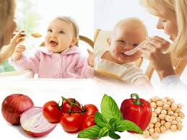
İyi Bir Tamamlayıcı Besinin Özellikleri Ne Olmalıdır?
  Bebek tarafından kolay yenebilen
  Bebek tarafından sevilen
  Bölgesel olarak ulaşılabilir, bulunabilir, satın alınabilir
  Hazırlanması kolay
  Kıvamı uygun(4-7ay püre)
Notes:
0-6 ay sıvı 4-7 ay püre 7-12 ay ezilmiş parçalanmış 12-24ayerişin tip

Slide 28
Vitamin ve Fe Profilaksisi
Anne sütünde fazla miktarda demir bulunmaz ancak emilimi iyi olduğu için dördüncü ayın sonuna kadar bebeğe ek demir verilmeyebilir.
Demir desteği ferröz sulfat ya da fumarat: 4ay-2yaş 1-2 mg/kg/gün (ya da 30-45mg/hafta), ağızdan, tek dozda yapılmalıdır.
Anne sütünde K ve D vitamini bulunmadığından
D vitamini 400 Ü/gün: 2ay_12ay arası( DEVİT-3: 3-4 damla)
K vitamini 1 mg intramusculer: Doğum sonrası
Notes:
Dört ay tek başına anne sütü ve 4-6 ay arası yalnızca uygun tamamlayıcı besin alan bebeklerde demir eksikliği anemisi insidansı %21.6, Fe desteği yapılan bebeklerde ise %2.4 olarak bulunmuştur. Anne sütündeki demirin emilimi yüksektir, ancak yine de anne sütü ile beslenen prematüre ve düşük doğum ağırlıklı bebeklere 2.ay, zamanında doğmuş bebeklere 4. aydan başlayarak demir desteği gerekmektedir.
28

Slide 29
Örnek öğün
Anne sütü alan 9-10 aylık bebek
  Kahvaltı
    Anne sütü 100 ml (inek sütü veya hazır mama)
    1 yumurta sarısı
    1 tatlı kaşığı zeytin yağı veya tereyağı
    1 tatlı kaşığı reçel veya pekmez
    3-4 adet bisküvi veya 1 dilim ekmek
  Öğle
    2 yemek kaşığı sebzeli köfte
    Yarım veya 1 dilim ekmek

Slide 30
Örnek öğün
  İkindi
    ¾ kase yoğurt ya da anne sütü
    1 küçük meyve püresi
  Akşam
    1 kase muhallebi(150 ml) veya 1 kase tarhana çorbası
  Gece
    Anne sütü
Bu menü yaklaşık 700 kcal ve 15-20 gr arasında protein içermektedir.

Slide 31
Örnek öğün
Anne sütü alan 12-23 aylık bebek
  Sabah öğünü
    Pirinç unu (sütle hazırlanmış) muhallebi (200 mL)
  Öğlen öğünü
    3 yemek kaşığı (YK) pirinç pilavı+1 çay kaşığı tereyağ
    1 YK kuru fasülye
    Yarım portakal
  Akşam öğünü
    3 yemek kaşığı (YK) pirinç pilavı+1 çay kaşığı tereyağ
    1 YK balık (ya da karaciğer)
    1 YK yeşil sebze
  Ara öğünler
    Bir dilim ekmek
    Bir adet muz

Slide 32
Süt çocuklarında Sakınılması Gereken Besinler Nelerdir?
Çay: Süt çocukları ve küçük çocuklara önerilmez. İçeriğinde tanin olması, demir ve diğer mineralleri bağlayıcı özelliğinden dolayı demir eksikliğine neden olur.
Bitki çayları: Papatya çayı, yeşil çay v.s bitki çaylarının da demir emilimini azaltıcı etkisi vardır. Aynı zamanda bazı farmakolojik ajanlar içeren bitki çaylarının, süt çocukları ve küçük çocuklar için güvenirliği konusunda yeterli bilimsel araştırma yoktur.

Slide 33
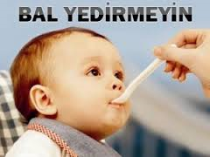
Süt çocuklarında Sakınılması Gereken Besinler Nelerdir?
Bal: Clostridium botulinum sporlarını içerebilmesi nedeni ile botulizm riski taşır. Süt çocuklarının mide asidi düzeyi düşük olduğundan bu sporları öldüremez.Bu nedenle bir yaşından küçük çocuklara bal önerilmez.
Bakla: Favizme neden olabileceği için süt çocukluğu döneminde önerilmez

Slide 34
Süt çocuklarında Sakınılması Gereken Besinler Nelerdir?
İnek sütü de alerji riski taşır. 1 yaşına kadar direk içirilmemelidir ama evde yoğurt mayalarken rahatlıkla kullanılabilir. Yoğurt çok faydalı bir protein kaynağıdır, 6. aydan sonra bebeklere her gün yedirilmelidir.
İnek sütü ayrıca bebeklerde demir eksikliğine ve kabızlığa neden olabilir. 1 yaşından sonra inek sütü verilebilir, bu dönemde günlük en fazla 500ml (2 su bardağı) tüketilebilir.

Slide 35
Süt çocuklarında Sakınılması Gereken Besinler Nelerdir?
Yumurtanın beyaz kısmı, protein yapısı nedeniyle yüksek alerjik özelliğe sahiptir. Alerjisi olmayan bebeklere 9 aylıktan sonra çok az miktarlarda başlanarak denenebilir.
Kafein içeren kahve, kakao, çikolata gibi besinler bebeği sinirli yapabildiği gibi kalsiyum ve diğer besleyici maddelerin emilimini de engeller.

Slide 36
Emzirilen bebeklerde tamamlayıcı beslenme kuralları (WHO)
Bebek doğumdan altıncı ayın sonuna kadar tek başına anne sütü ile beslenmeli, tamamlayıcı besinler 6. ayın sonunda anne sütüne ilave olarak verilmeli
İsteğe bağlı, sık emzirme 2 yaş ve ötesine kadar sürdürülmeli
Sorumlu beslenme uygulaması, psikososyal bakım ilkelerini temel almalı
Besinler doğru bir şekilde ve temizlik kurallarına uygun olarak hazırlanmalı
6. ayda küçük miktarlarda tamamlayıcı besinlere başlanmalı ve çocuk büyüdükçe besin miktarı artırılmalı

Slide 37
Emzirilen bebeklerde tamamlayıcı beslenme kuralları (WHO)
Tamamlayıcı besinlerin kıvamı, süt çocuğunun gereksinimine ve motor gelişimine uygun olarak, bebek büyüdükçe artırılmalı
Tamamlayıcı beslenmede öğün sayısı, bebeğin yaşına ve anne sütünden yararlanma miktarına göre ayarlanmalı
Süt çocuklarının sağlıklı gelişimi için vitamin ve mineral desteği almaları ya da zenginleştirilmiş besin tüketmeleri gerekmekte
Hastalık esnasında emzirme sıklığını artırma yolu ile sıvı alımının artırılması ve bebeğin yumuşak, iştah açıcı, favori besinleri tüketmeye teşviki edilmesi

Slide 38
Özet
Anne sütünün avantajları nelerdir?
Ek gıdaya erken başlamanın sakıncaları nelerdir?
Vitamin ve demir proflaksileri nasıl uygulanır?

Slide 39
Kaynaklar
Türk Pediatri Arşivi 2006; 41: 181- 8
WHO. Feeding and nutrition of infants and young children:Guidelines for the WHO European Series, No.87, WHO 2003.
WHO. Complementary feeding: Report of the global consultation.Geneva 10-13 December 2001.
Davis MK. Breastfeeding and chronic disease in childhood and adolescence. Ped Clin N Amer 2001; 48: 125- 42.
Efron DT, Barbul A. Arginine and immunonutrition: A reevaluation. Nutrition 2000;16:73-4.
Zümrüt Uysal: Demir emilimi. Kırıkkale Tıp Fakültesi Pediatri Günleri II- Demir ve Çocuk Sempozyumu, 11 Mayıs 2004, Kırıkkale.

Slide 40
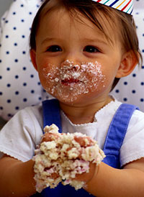
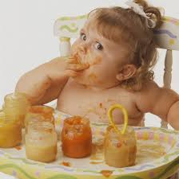
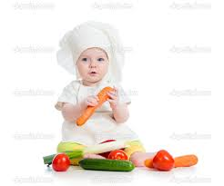
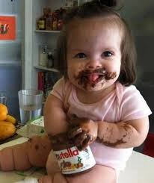
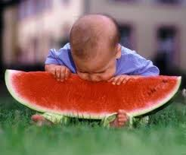
TEŞEKKÜRLER

